Slide 1

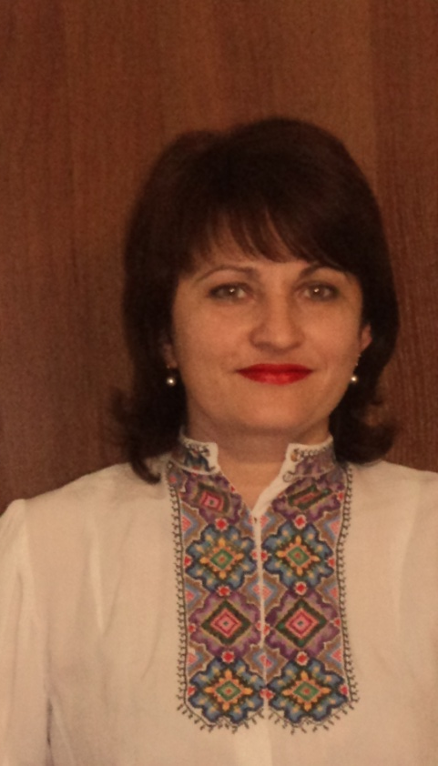
ДАВАЙТЕ ПОЗНАЙОМИМОСЯ!
МИХАЙЛЯК ГАЛИНА ГРИГОРІВНА
вчитель зарубіжної літератури
Чортківської гімназії ім. Маркіяна Шашкевича

Slide 2



Література – це керування людського розуму людським родом
В. Гюго

Slide 3
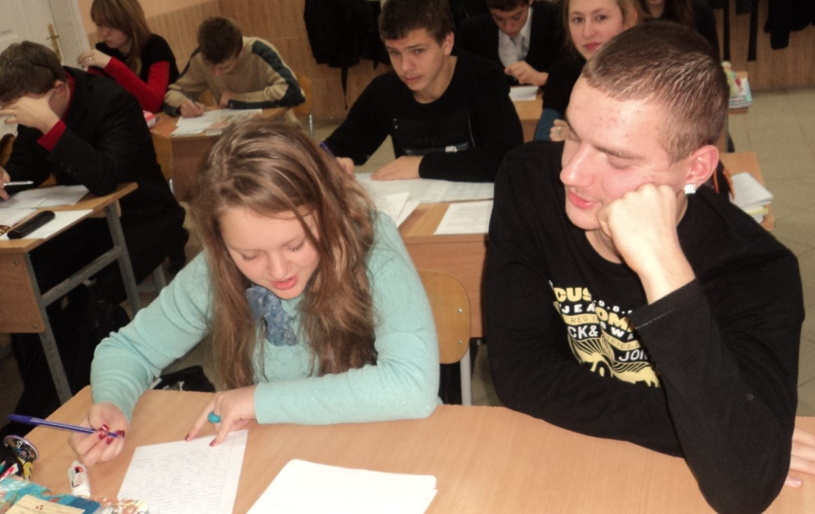
Проблема, над якою працюю:
Розвиток образного мислення на уроках зарубіжної літератури

Slide 4
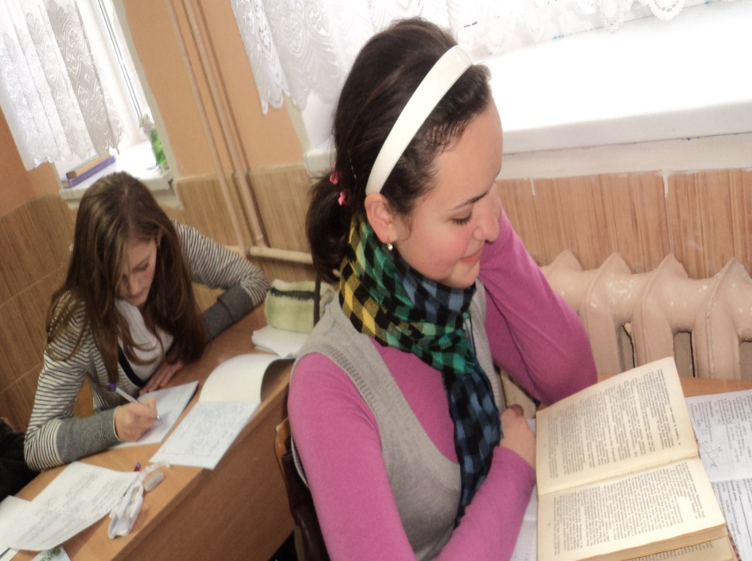
ПЕДАГОГІЧНЕ КРЕДО:
Головного очима не побачиш, головне бачити тільки серце
А. де Сент-Екзюпері

Slide 5
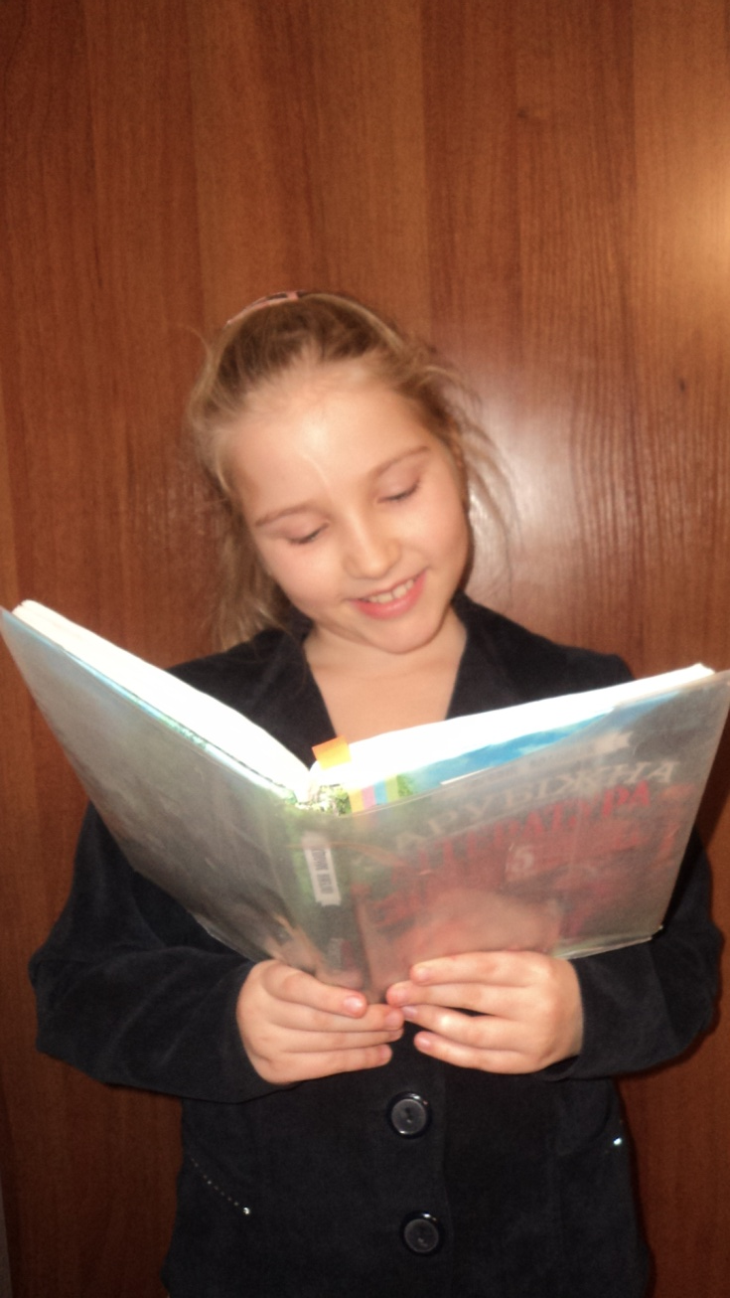
Всюди шукаю я спокою лише в єдиному місці знаходжу його
– у кутку з книжкою
У. ЕКО

Slide 6
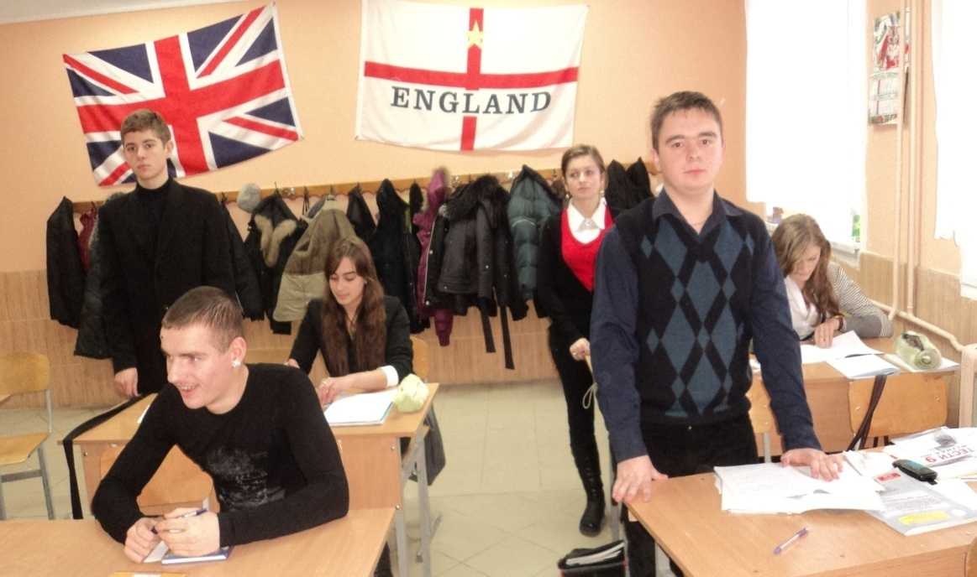
ПАРОЛЬ
УРОК РОЗПОЧИНАЄ
І ВСІХ ДО ТВОРЧОСТІ ВІН СПОНУКАЄ

Slide 7
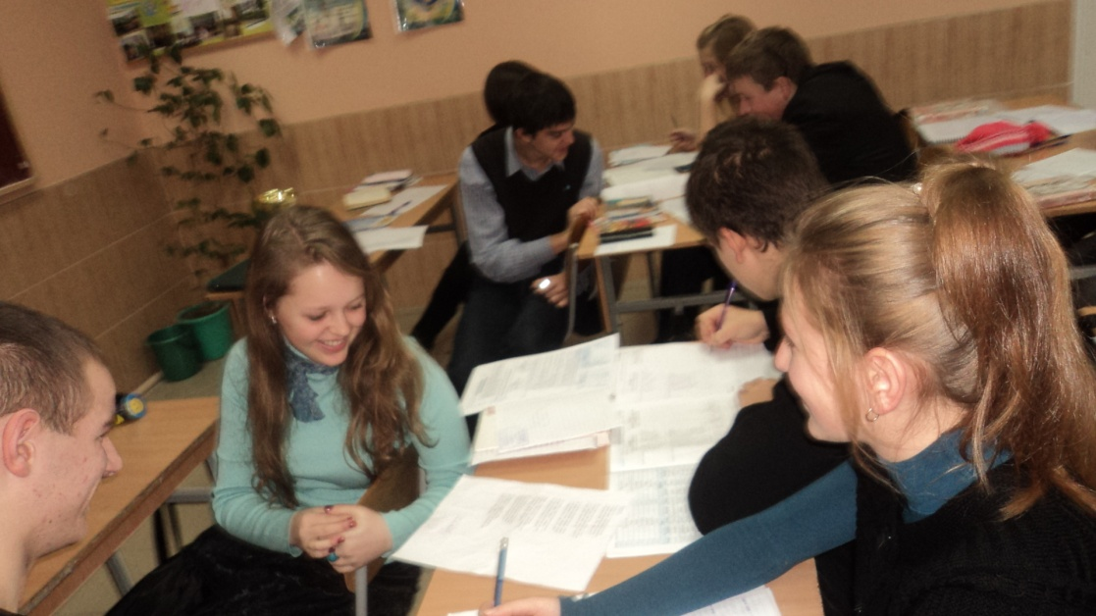
ПРЕЗЕНТАЦІЇ
ГОТУЮТЬ ВСІ ПО ГРУПАХ
ЦЕЙ МЕТОД ЗДРУЖУЄ ДІТЕЙ
Й ДОПОМАГАЄ ОСЯГНУТИ БАГАТО
КОРИСНИХ РЕЧЕЙ

Slide 8
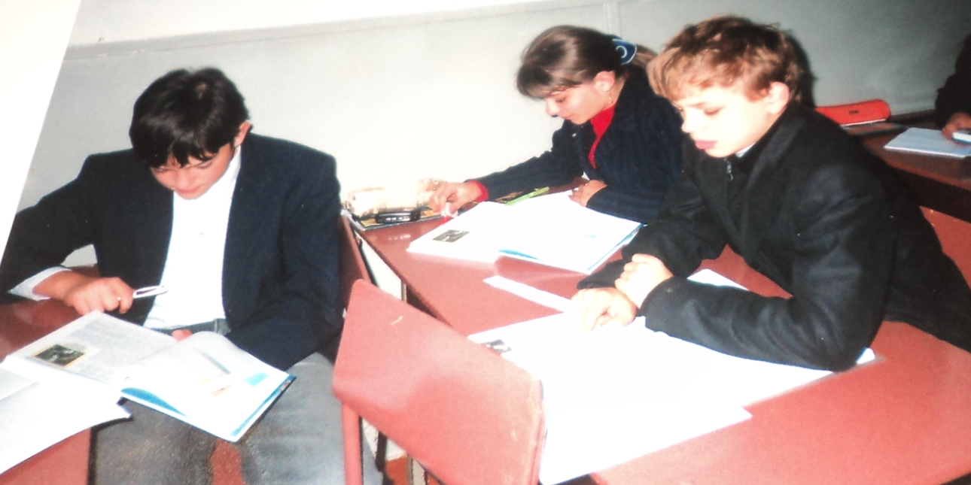
Теорія літератури –
Фундамент, наче, для натури.
Її користь - то діло звісне,
вона направить ваші мислі.

Slide 9
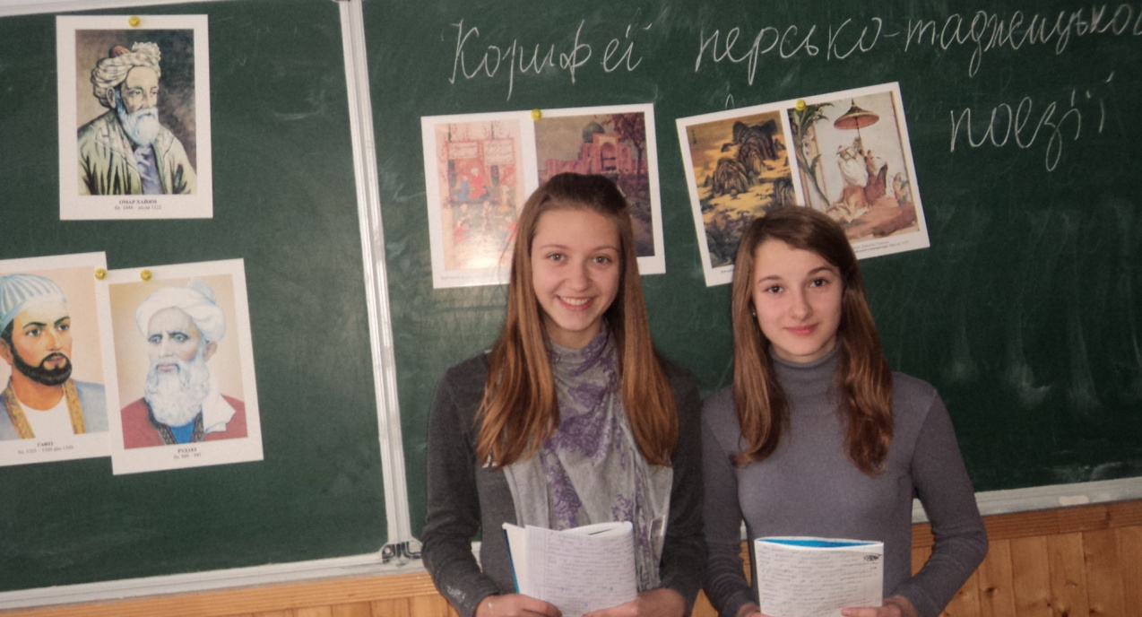
Відчуй епоху поета,
разом з століття подихом –
стань - біографом

Slide 10
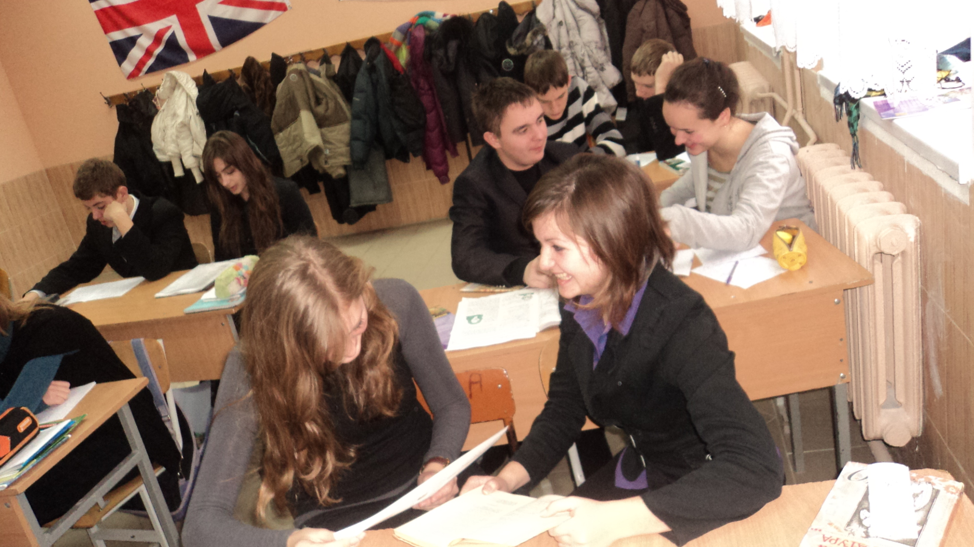
Коли шукаєш у романі
епізоди ключові,
краще це робить у парі –
знання отримаєш значні.

Slide 11
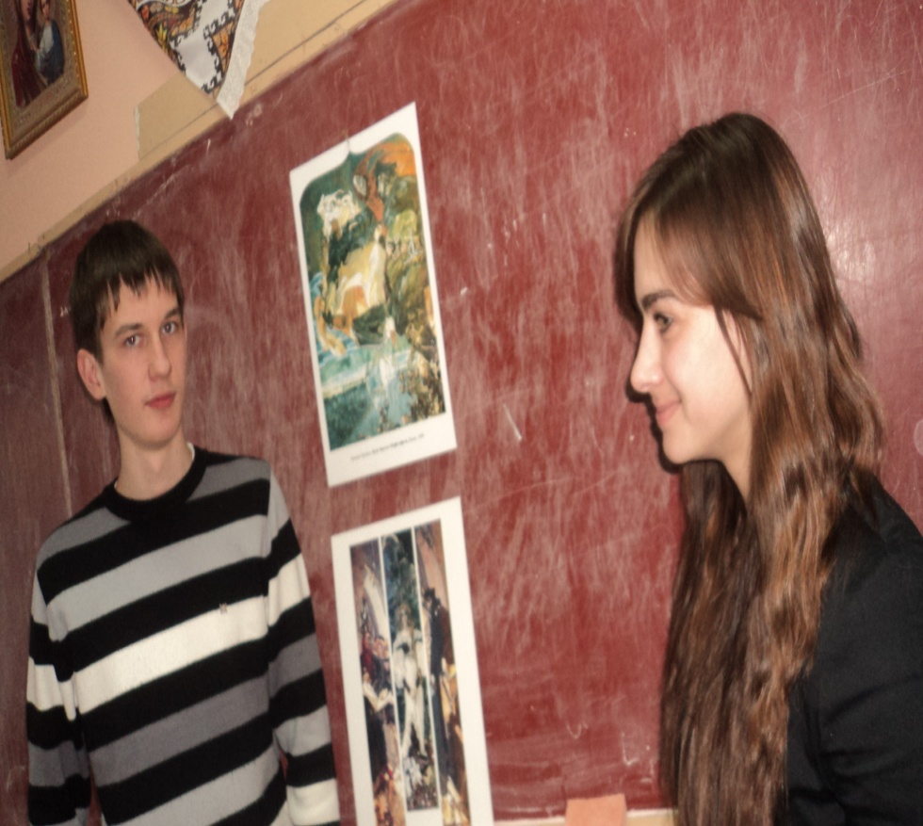
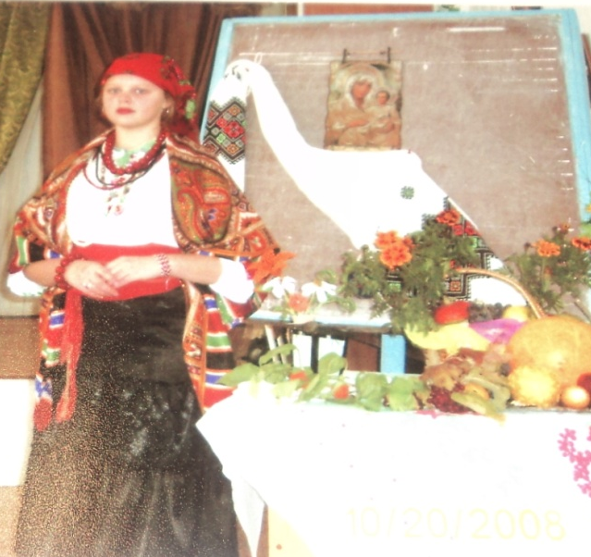
Інсценізація, акторська гра…
усе це нам знайоме,
любов і ненависть,
зло й доброта –
всі почуття є у цім прийомі.

Slide 12
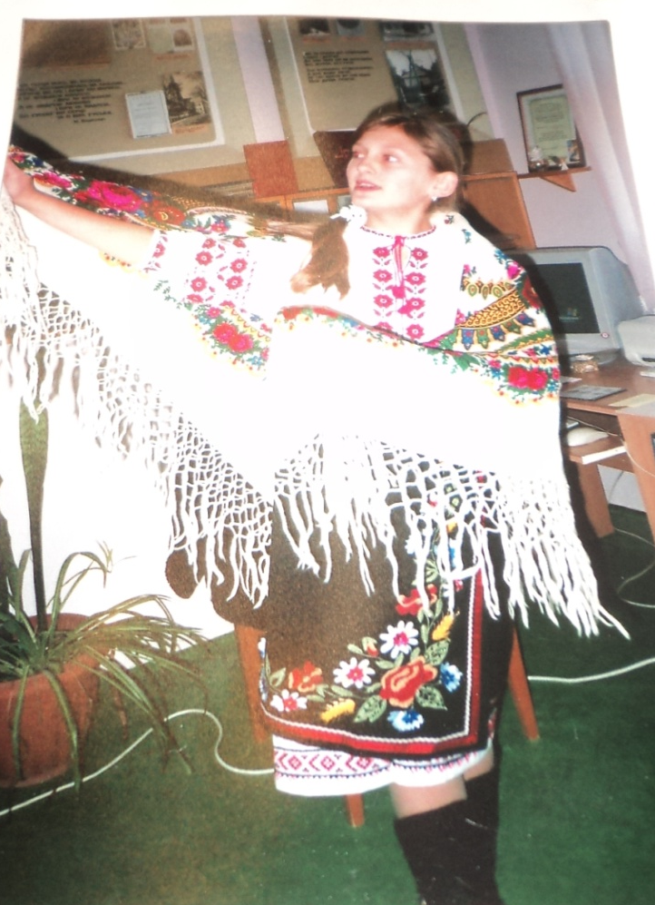
Виразне читання – розуміння, запорука. Воно до знання і усвідомлення науки.

Slide 13
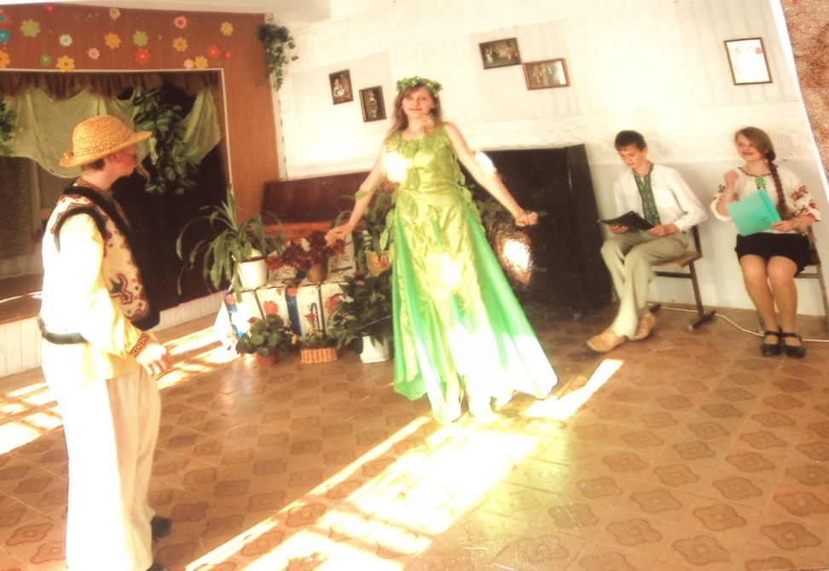
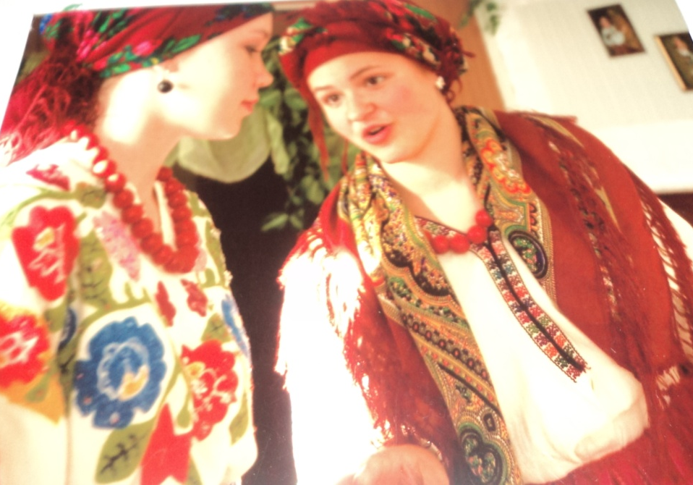
В позаурочний час
не розважайтесь.
До Мельпомени в гості йдіть.
Себе, можливо,
не побачите в мистецтві,
хай краще в єстві у вас воно горить.

